Slide 1
CHUẨN ĐOÁN BỆNH TIỂU ĐƯỜNG SỬ DỤNG MỘT SỐ MÔ HÌNH AI
NHÓM 4
SIC2100- Nguyễn Long Vũ
SIC2101-Hán Chí Vũ
SIC2105- Lăng Nhật Minh

Slide 2
Nội dung chính
Giới thiệu chung
1.1 Giới thiệu chung về đề tài
1.2 Giới thiệu về bộ dữ liệu
2. Mô hình hồi quy logistic
2.1 Khái niệm
2.2 Xây dung mô hình
2.3 Kết quả mô hình
3. Mô hình random forest
3.1. Khái niệm
3.2 Xây dựng mô hình
3.3 Kết quả mô hình
4. Mô hình mạng nơ ron nhân tạo
4.1 Khái niệm
4.2 Xây dựng mô hình
4.3 Kết quả
5 Tổng kết
5.1 Giao diện người dung
5.2 Hướng phát triển trong tương lai

Slide 3
Bệnh tiểu đường là một vấn đề sức khỏe toàn cầu nghiêm trọng với tỉ lệ mắc bệnh ngày càng gia tăng, cần có các phương pháp chính xác để chuẩn đoán và điểu trị sớm
1.1
Giới thiệu chung về đề tài
UNIT
01
Bệnh tiểu đường là gì
Mục tiêu của nghiên cứu
Tìm hiểu và so sánh hiệu suất của 3 mô hình học máy trong việc dự đoán bệnh tiểu đường
Các mô hình được thảo luận
Mô hình hồi quy logistic
Mô hình random forest
Mô hình mạng nơ ron nhân tạo

Slide 4
1.2 Giới thiệu về bộ dữ liệu
Bộ dữ liệu chuẩn đoán bệnh tiểu đường (Diabetes dataset) thường được sử dụng trong các bài toán học máy nhằm xây dựng các mô hình dự đoán khả năng mắc bệnh tiểu đường dựa trên các yếu tố nguy cơ. Bộ dữ liệu này bao gồm
Nhãn X: Glucose','BloodPressure','SkinThickness','Insulin','BMI','DiabetesPedigreeFunction','Age’, ‘Pregnancies’
Nhãn Y: 'Outcome'

Slide 5
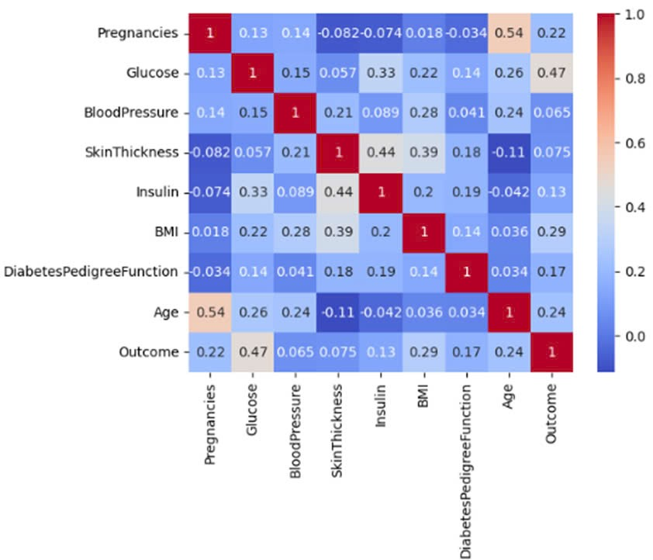
Đồ thị thể hiện sự tương quan giữa các đặc trưng của bộ dữ liệu
Nhìn vào đồ thị có thể suy ra Glucozo có ảnh hưởng lớn nhất đến Outcome

Slide 6

2: Mô hình hồi quy logistics
2.1 Khái niệm
Khái niệm cơ bản: Hồi quy Logistic dùng để dự đoán xác suất của một biến phụ thuộc nhị phân.
Phương trình Logistic:
Ứng dụng trong dự đoán bệnh tiểu đường: Sử dụng các đặc trưng để ước tính xác suất mắc bệnh.

Slide 7
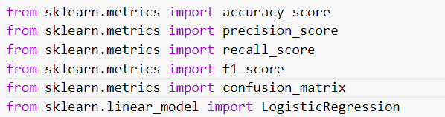
2.2 Xây dựng mô hình
Xây dựng
Tiền xử lý dữ liệu: chuẩn hóa và xử lý giá trị thiếu
Huấn luyện mô hình: sử dụng scikit_learn và logicstic regression
Đánh giá mô hình: sử dụng Accuracy,Recall, F1 score, …..

Slide 8
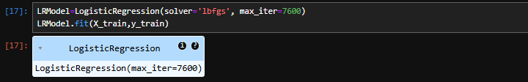
Huấn luyện mô hình
Dự đoán

Slide 9
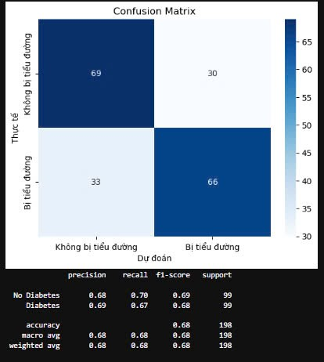
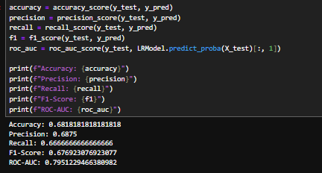
2.3 Kết quả mô hình
Hiệu suất của mô hình được trình bày qua các chỉ số Accuracy, precision, f1-score và thể hiện bởi ma trận confusion matrix

Slide 10
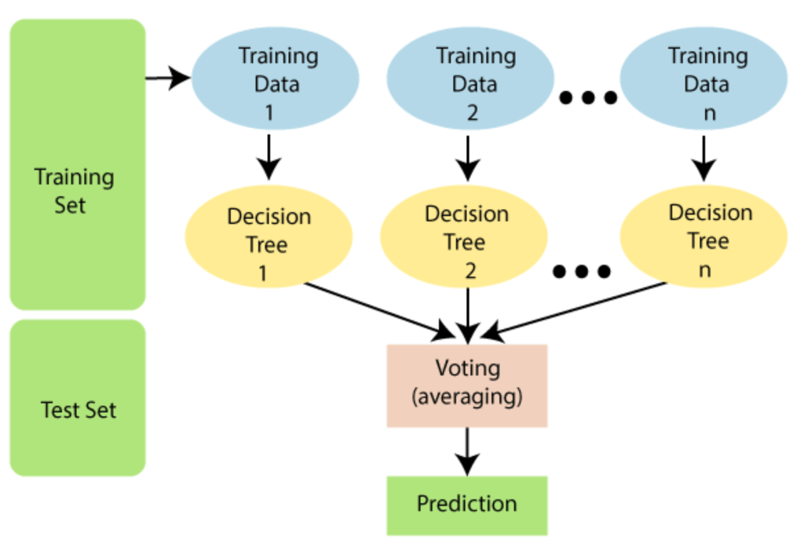
3: Mô hình random forest
3.1 Khái niệm
Random forest là thuật toán học máy có giám sát , có thể giải quyết cả bài toán hồi quy và phân lớp, là một tập hợp các cây quyết định, mỗi cây được huấn luyện trên một tập con của dữ liệu.

Slide 11
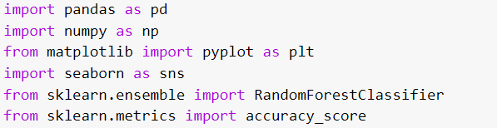
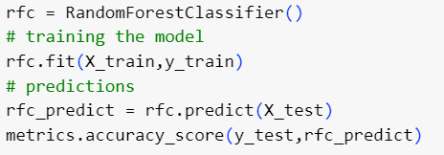
3.2 Xây dựng mô hình
Import các thư viện cần thiết
Huấn luyện mô hình

Slide 12
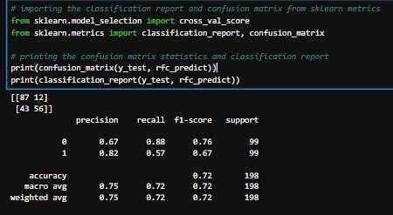
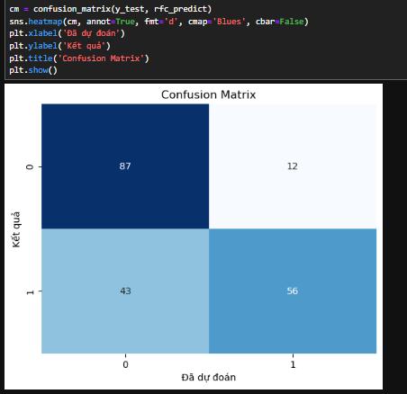
3.3 Kết quả
Hiệu suất của mô hình được trình bày qua các chỉ số Accuracy, precision, f1-score và thể hiện bởi ma trận confusion matrix

Slide 13
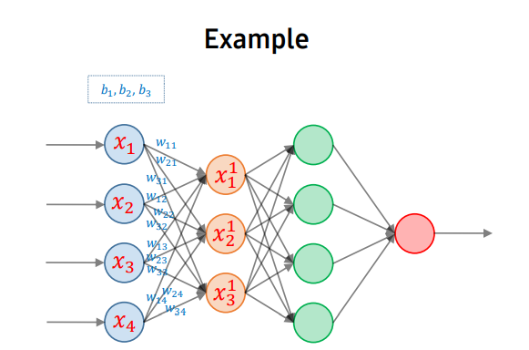
4: Mô hình mạng nơ ron nhân tạo
4.1 Khái niệm
Khái niệm cơ bản về mạng nơron nhân tạo: Cấu trúc bao gồm lớp đầu vào, lớp ẩn và lớp đầu ra.
Ứng dụng trong dự đoán bệnh tiểu đường: Tự động học các mẫu phức tạp từ dữ liệu y tế.

Slide 14
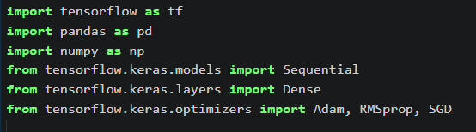

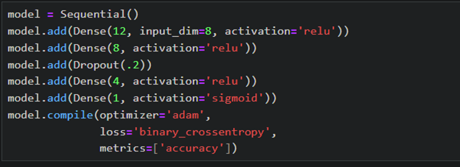
4.2 Xây dựng mô hình
Import các thư viện cần thiết:

Slide 15
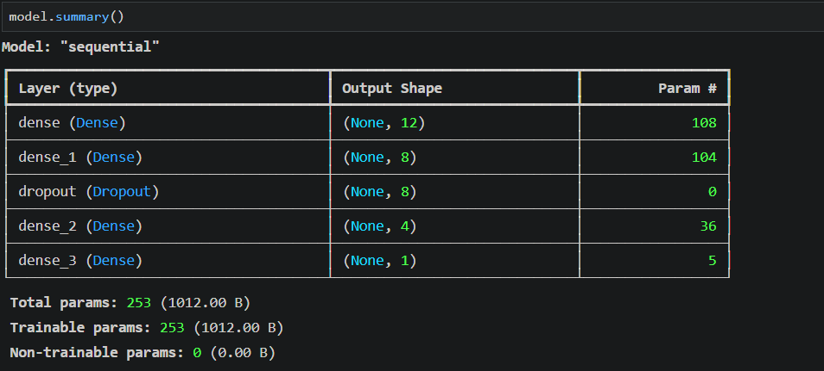
Tổng quan cấu trúc mạng nơ ron vừa xây dựng

Slide 16

4.3 Kết quả
Hiệu suất của mô hình được trình bày qua các chỉ số Accuracy

Slide 17
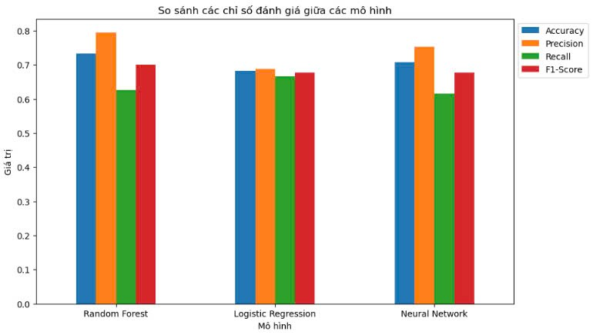
5: Tổng kết
Chúng ta có đồ thị so sánh hiệu suất 3 mô hình

Slide 18
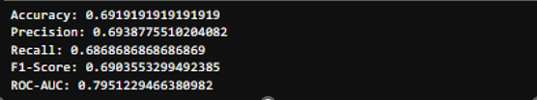

Cải tiến mô hình
Ta sử dụng các hàm như Gridsearch, ParameterGrid để tìm các siêu tham số, sau đó dung nó để huấn luyện lại mô hình
Kết quả sau khi cải tiến
Mô hình hồi quy logistic kết quả tăng lên 1%
Mô hình random forest kết quả tăng 1%
Mô hình mạng nơ ron nhân tạo kết quả tăng 4%

Slide 19
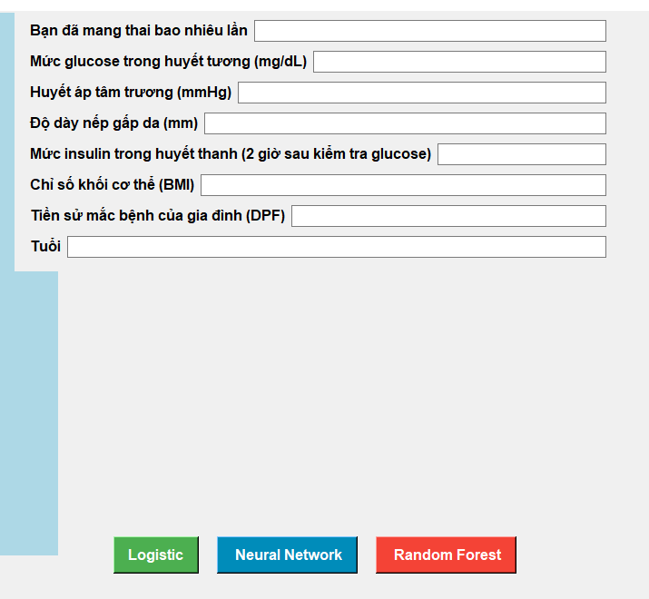
5.1 Giao diện người dùng
Khi người dung nhập các thông vào các trường, hệ thống sẽ đưa ra kết luận bị hay không bị bệnh tiểu đường bằng các mô hình dự đoán

Slide 20
5.2: Hướng phát triển trong tương lai
Dự đoán và chẩn đoán bệnh tiểu đường bằng các mô hình AI đã chứng tỏ được khả năng đáng kể trong việc cải thiện độ chính xác và hiệu quả của quá trình chẩn đoán.
Hướng phát triển
Mở Rộng Dữ Liệu: Tích hợp thêm dữ liệu từ nhiều nguồn để cải thiện độ chính xác.
Tối Ưu Hóa Mô Hình: Phát triển các thuật toán mới và cải thiện các mô hình hiện có.

